Slide 1






Frontend
Grupo 3
html y css

Slide 2


INTRODUCCIÓN
Este proyecto de POO es una página web para gestionar la matrícula de estudiantes, pagos y horarios de un colegio, optimizando los procesos administrativos y ofreciendo una solución accesible y fácil de usar. Utiliza principios de programación orientada a objetos para garantizar una estructura escalable y mantenible.

Slide 3

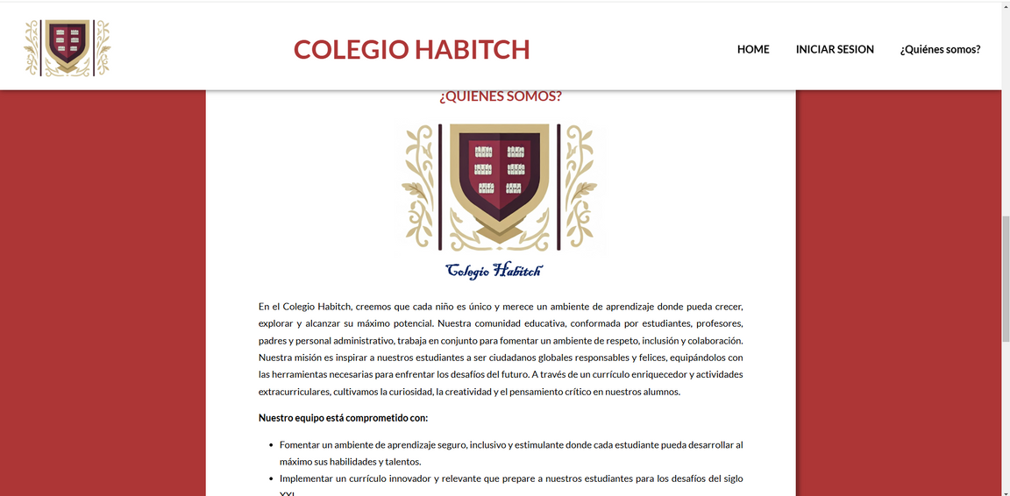
HOME

Slide 4
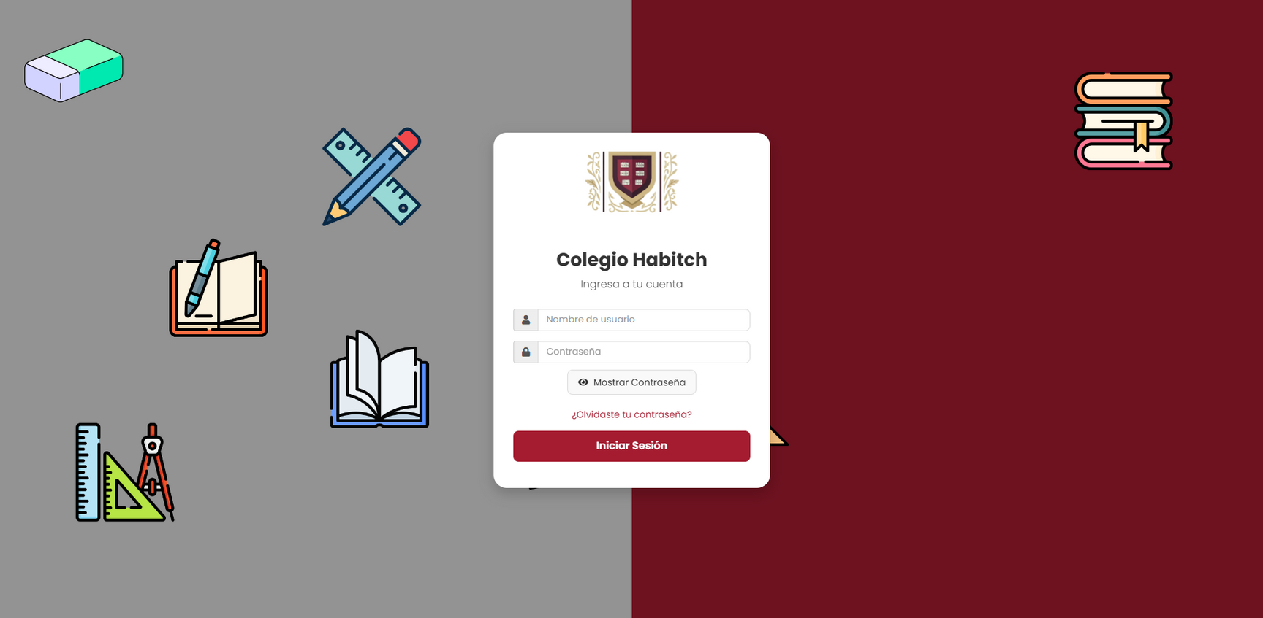
LOGIN

Slide 5
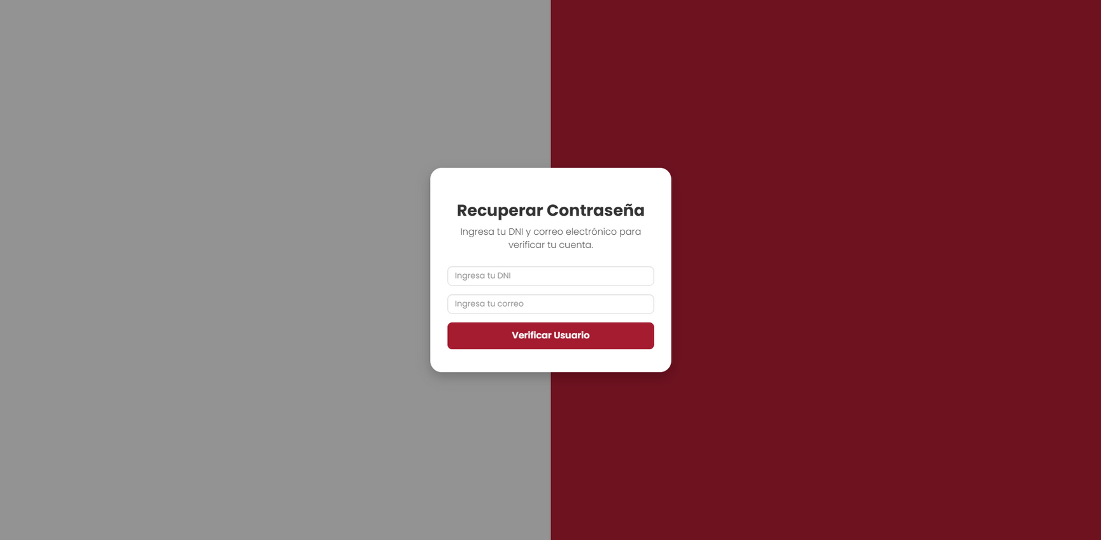
RECUPERAR CONTRASEÑA

Slide 6
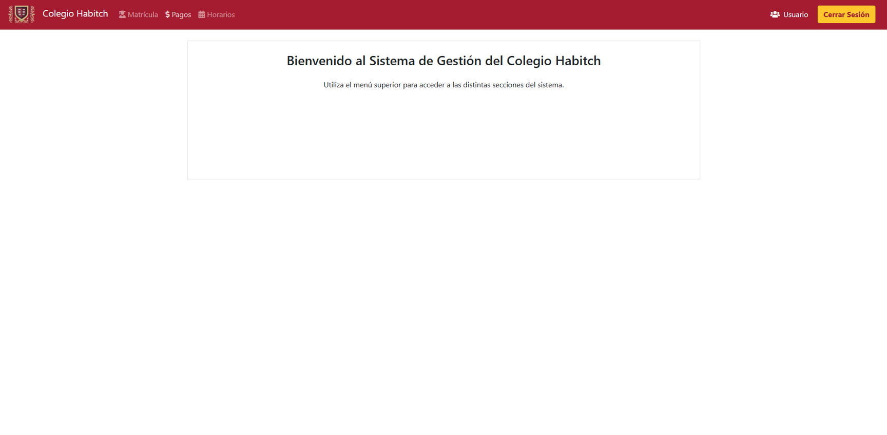
MAIN

Slide 7
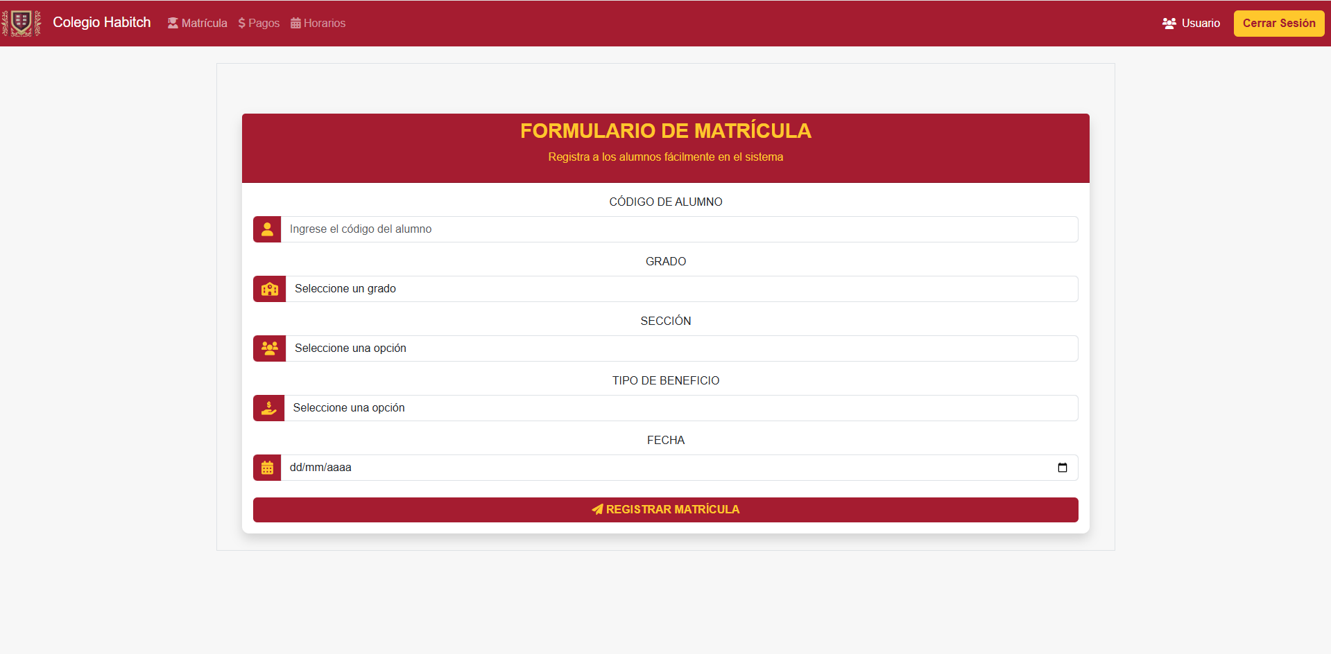
MATRICULA

Slide 8
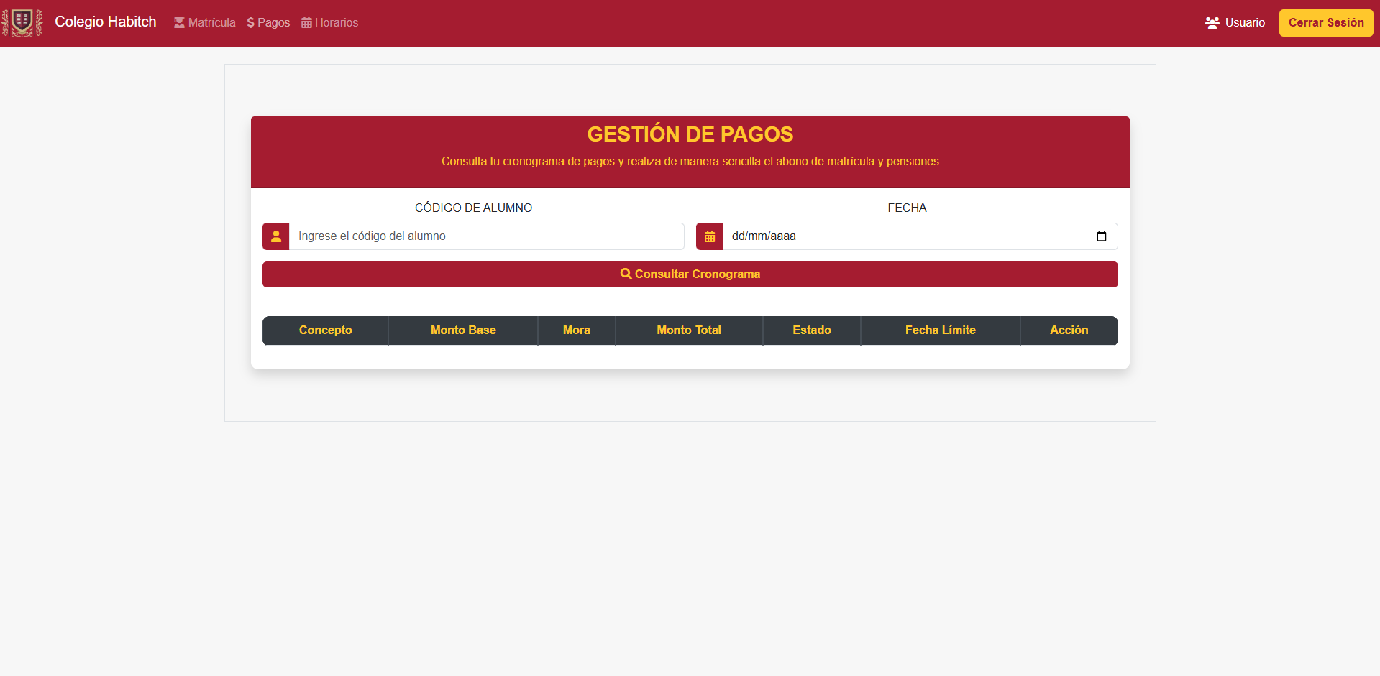
PAGOS

Slide 9
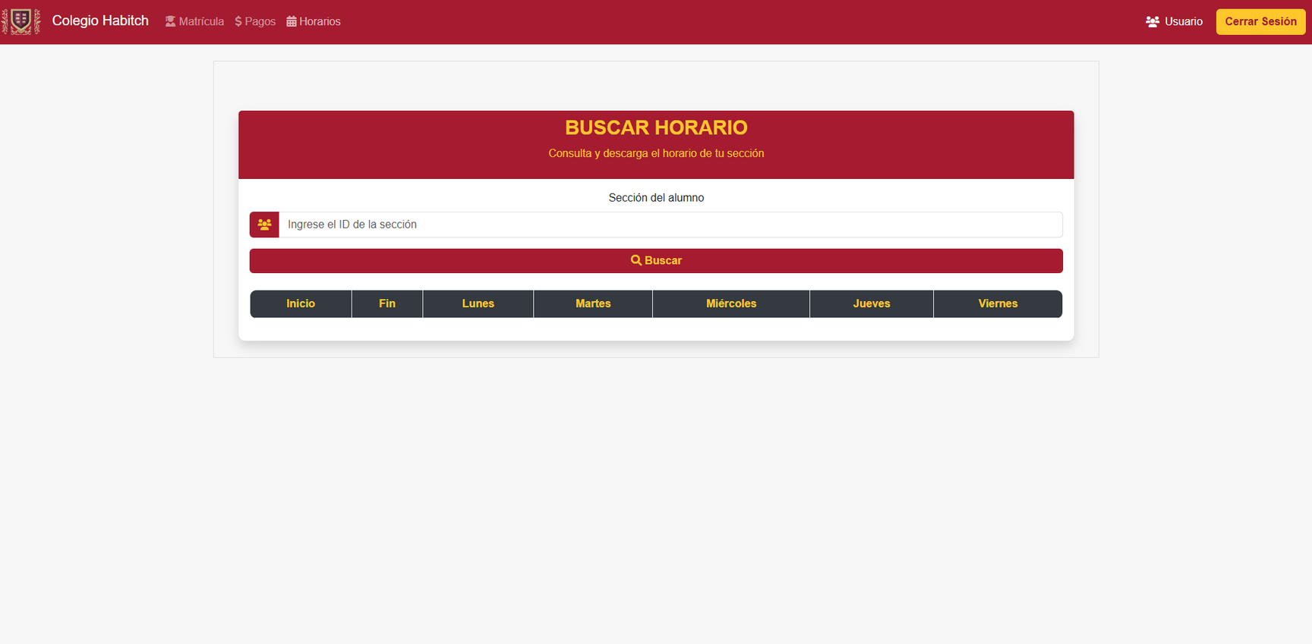
HORARIO

Slide 10
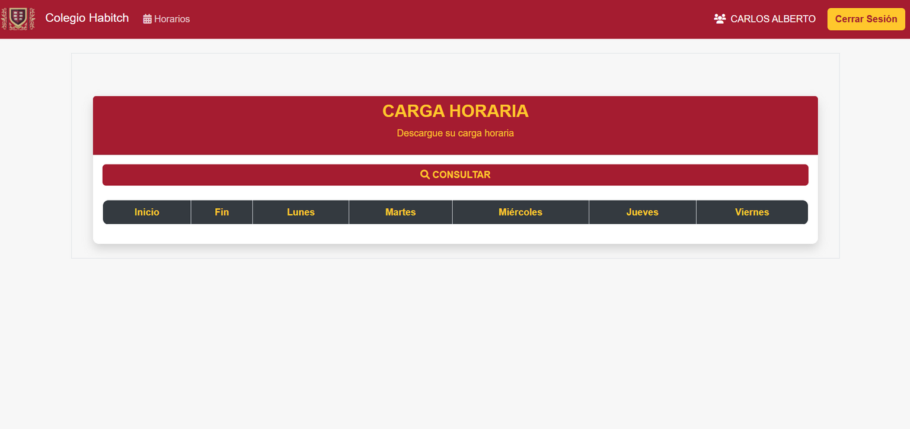
CARGA HORARIA

Slide 11
CONCLUSIÓN
En conclusión, este proyecto optimiza la administración de matrícula, pagos y horarios de un colegio, ofreciendo una plataforma eficiente, escalable y fácil de gestionar, que mejora la experiencia de usuarios y administradores.

